Slide 1
AD 프로젝트
제안 발표
OCR & PAPAGO를 이용한 GUI
20191653 이현승
20191668 정태성
Notes:
AD프로젝트 제안발표를 맡은 이현승입니다. 정태성 학우분과 함께 진행하기로 했습니다.

Slide 2



프로그램 소개
Notes:
저희 팀은 평소에 필요하다고 느꼈던 부분을 해소해 보려고 합니다. 대학입학 후 영어로 된 책을 보는 빈도가 잦아졌는데, 내가 해석한 내용이 정말 맞는지 궁금하거나 아님 해석 자체가 불가능하다고 느끼는 부분들이 있기 마련이였습니다. 그래서 그런 상황에 사용할 수 있는 응용소프트웨어를 만들고자 했습니다.
기초 구성으로는 이미지를 텍스트로 변환하고, 이 텍스트를 바로 필요한 언어로 번역해주는 방식을 생각하고 있습니다.

Slide 3
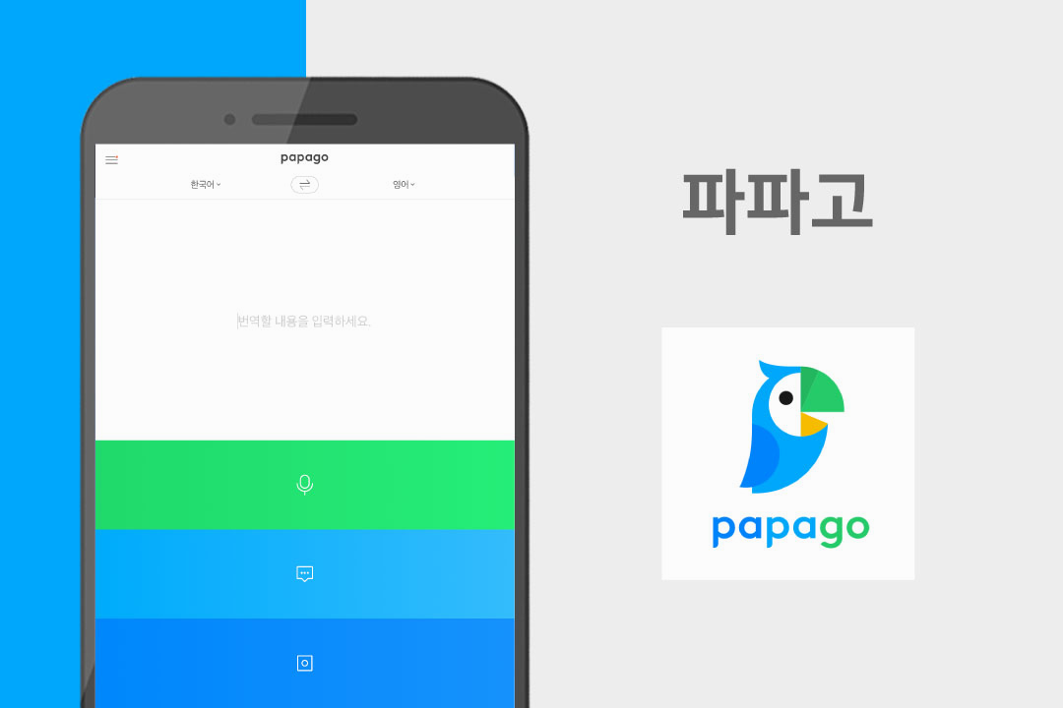
프로그램 소개
- GUI에서 내부 저장소의 사진을 선택
- API를 이용해 사진 속 텍스트를 감지함
- 감지된 텍스트를 원하는 언어로 번역함
Notes:
일단 기본적으로 pyQt로 제작한 GUI에서 동작하게 구현할 생각이구요, 먼저 기능을 구현해야하기때문에 이미지같은 경우는 내부 저장소에서 불러오도록 할 생각입니다. 시간적 여유가 될지, 기술적 문제점이 없을지는 잘 모르겠지만, 실시간성이 가능하게 구현한다면 더욱 괜찮을 것 같다는 생각이 들기도 합니다.

Slide 4
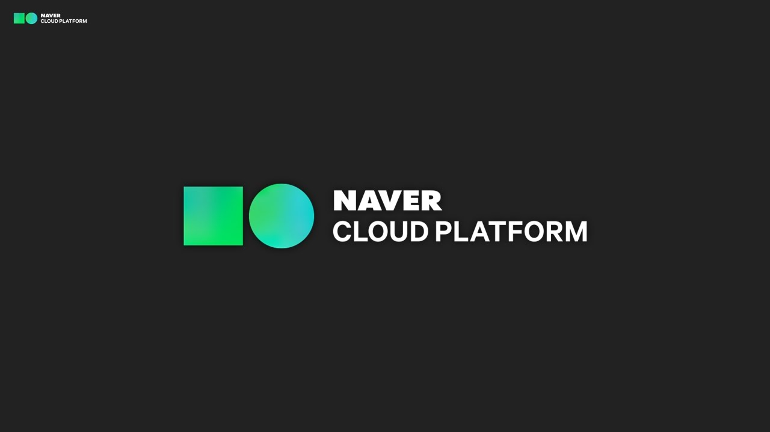
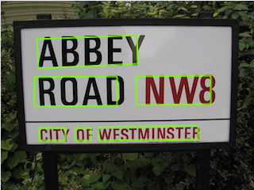

API
API 제공
NAVER CLOUD PLATFORM
광학 문자 인식
(Optical Character Recognition; OCR)
사진 속 텍스트를 인식함
PAPAGO
- AI 번역기
-사진 속 텍스트를 번역함
Notes:
다음은 개발을 도와줄 수 있는 API를 조사를 했는데요,, 아무래도 국내 회사에서 제공하는 API가 더욱 인증 키 발급 같은 부분에서 유연하기 때문에 papago를 이용할 생각입니다.
그리고 가장 중요하다고 할 수 있는 문자인식 기능인데요, 이는 광학문자인식이라고 불리는 기술을 이용할 것입니다. 그런데 이 OCR같은 경우는 워낙 오픈 API로 제공하는 곳이 많아서 어떤 회사의 제품을 사용할지에 대해서는 더 많은 검토가 필요할 것 같습니다.

Slide 5
Q&A
Notes:
이상입니다. 질문 있으시면 해주시면 됩니다.

